Slide 1
BÀI 19: HÌNH CHỮ NHẬT. HÌNH THOI. HÌNH BÌNH HÀNH. HÌNH THANG CÂN
TIẾT 48

Slide 2
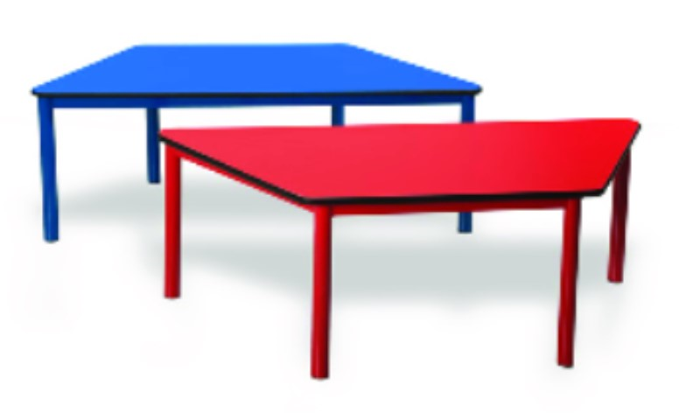
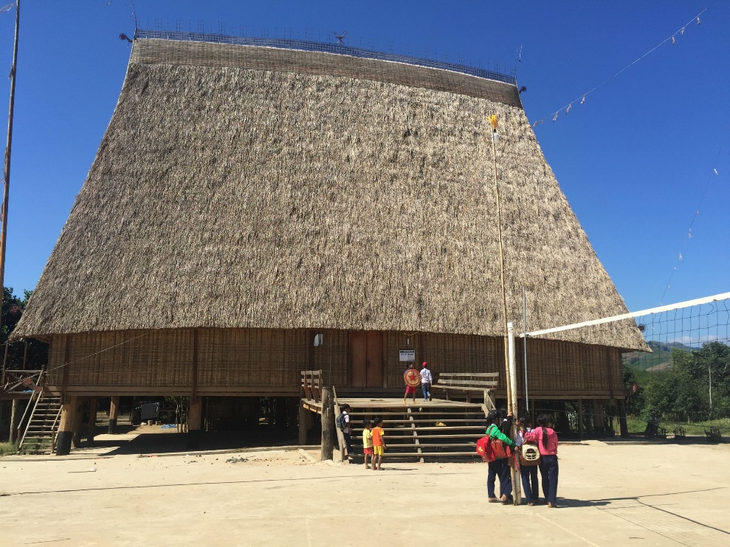
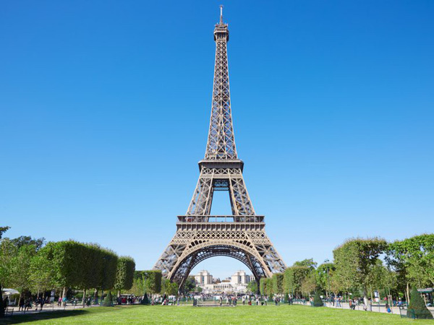
3. Hình thang cân
a) Một số yếu tố cơ bản của hình thang
HĐ7
Mặt bàn ở hình bên là hình ảnh của một hình thang cân.
Tìm một số hình ảnh của hình thang cân trong thực tế
Cái thang
Nhà sàn
Tháp Eiffel

Slide 3
3. Hình thang cân
a) Một số yếu tố cơ bản của hình chữ nhật
HĐ2
Quan sát hình thang cân ở Hình 4.13b
1
Gọi tên các đỉnh, đáy lớn, đáy nhỏ, đường chéo, cạnh bên và các góc kề đáy lớn của hình thang cân ABCD
B
C
Đỉnh:
A , B , C , D
Đáy lớn :
AD
Đáy nhỏ:
BC
Đường chéo :
AC , BD
Cạnh bên :
AB , CD
A
D
Hình 4.13b
Góc kề đáy lớn : góc đỉnh A, góc đỉnh D.

Slide 4
10
9
8
3. Hình thang cân
7
6
HĐ2
5
Sử dụng thước thẳng hoặc compa để so sánh hai cạnh bên, hai đường chéo của hình chữ nhật ABCD
2
4
10
3
9
3
Hai góc kề một đáy của hình thang cân ABCD có bằng nhau không?
2
8
B
C
1
7
Cạnh bên: AB = CD
6
Đường chéo: AC = BD
5
10
4
9
Hai góc kề một đáy bằng nhau: $\hat{A}=\hat{D}$
3
8
2
7
0
A
1
6
D
10
5
9
4
8
3
7
2
6
1
0
5
4
3
2
1
0
0

Slide 5
3. Hình thang cân
a) Một số yếu tố cơ bản của hình thang cân.
Trong hình thang cân:
B
C
- Hai cạnh bên bằng nhau
- Hai đường chéo bằng nhau.
- Hai đáy song song với nhau.
- Hai góc kề một đáy bằng nhau.
A
D

Slide 6
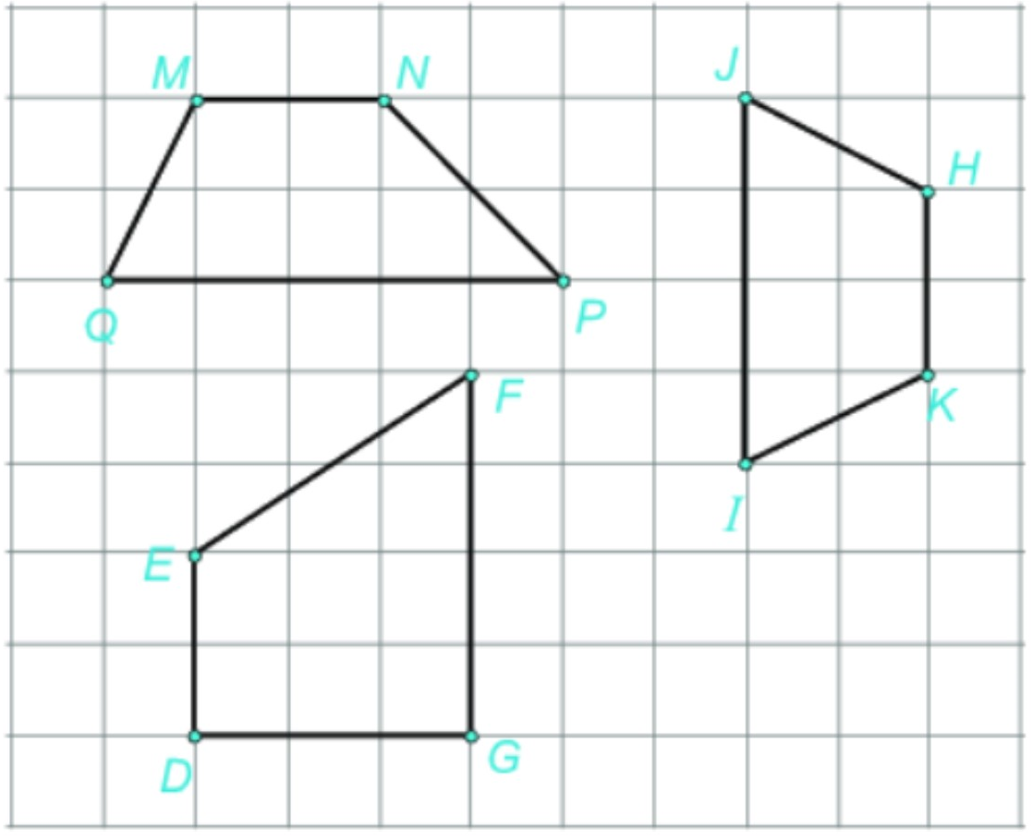
LUYỆN TẬP
Hình nào trong các hình đã cho là hình thang cân? Hãy cho biết tên hình thang cân đó.
Hình thang HKIJ

Slide 7
Thực hành 4
Gấp và cắt tờ giấy thành hình thang cân.
Tài liệu được chia sẻ bởi Website VnTeach.Com
https://www.vnteach.com
Một sản phẩm của cộng đồng facebook Thư Viện VnTeach.Com
https://www.facebook.com/groups/vnteach/
https://www.facebook.com/groups/thuvienvnteach/

Slide 8
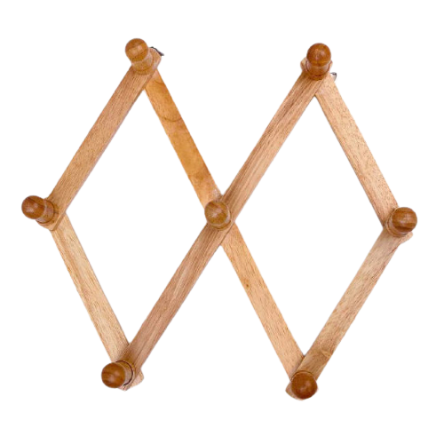
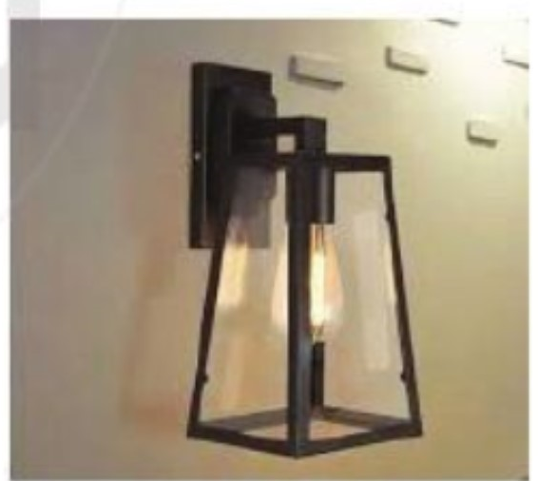
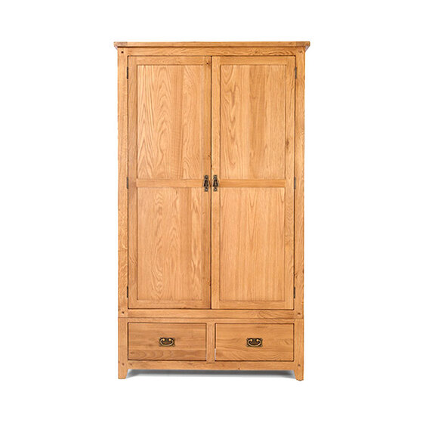
Gọi tên các hình tương ứng dưới dây
Hình thoi
Hình thang cân
Hình chữ nhật
Hình bình hành

Slide 9
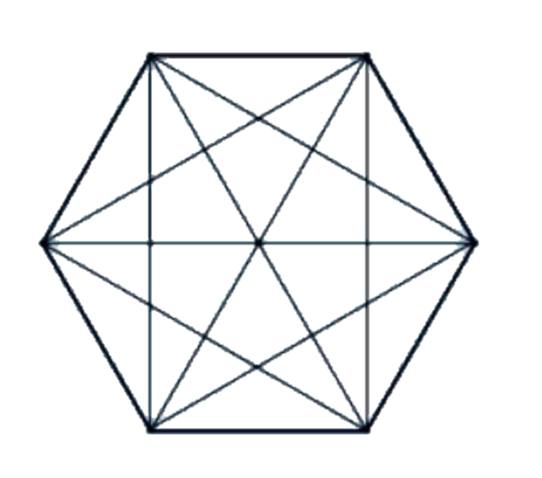
Hoạt động nhóm
Hãy kể tên các hình thang cân, hình chữ nhật trong hình lục giác đều sau:
B
C
- Hình thang cân
ABCD
ADEF
BCDE
BEFA
A
D
CDEF
ABCF
O
- Hình chữ nhật
BCEF
ACDF
BDEA
F
E

Slide 10
Hãy thi nhau tìm xem có bao nhiêu hình em đã học ở hình dưới đây.
- Tam giác đều
- Hình bình hành
- Hình thoi
- Hình thang cân
- Hình lục giác đều

Slide 11
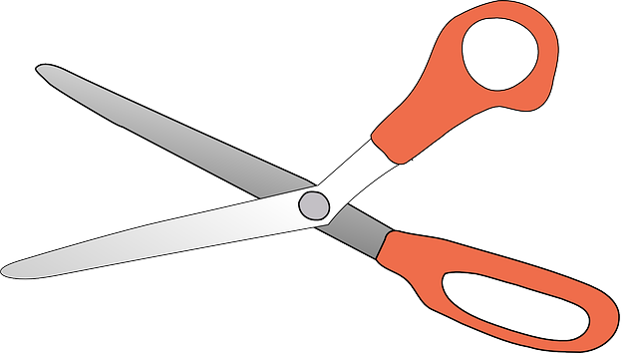
Bài 4.14: Thực hành
Vẽ và cắt từ giấy một hình thoi tùy ý, sau đó cắt hình thoi theo hai đường chéo của nó để được bốn mảnh. Ghép bốn mảnh đó để được một hình chữ nhật.

